Slide 1
STAN BEZPIECZEŃSTWA WOJEWÓDZTWA KUJAWSKO-POMORSKIEGO w 2025 roku
Komendant Wojewódzki Policji w Bydgoszczy
insp. Jakub Gorczyński

Slide 2

Poczucie bezpieczeństwa Polaków i opinie na temat zagrożenia przestępczością

Slide 3
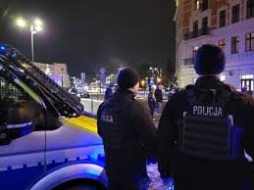
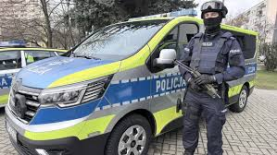
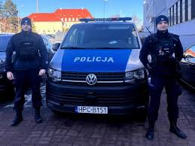
Czy, Pana/i zdaniem, Polska jest krajem bezpiecznym?
Poczucie bezpieczeństwa Polaków.
Źródło: CBOS, 11-22 września2025 r., N=969.

Slide 4
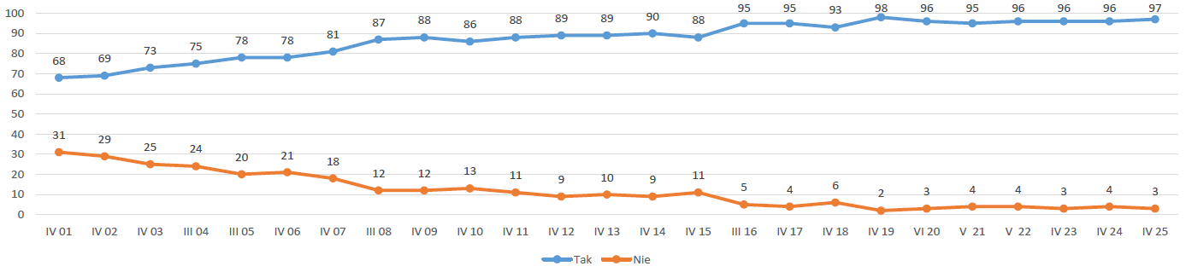
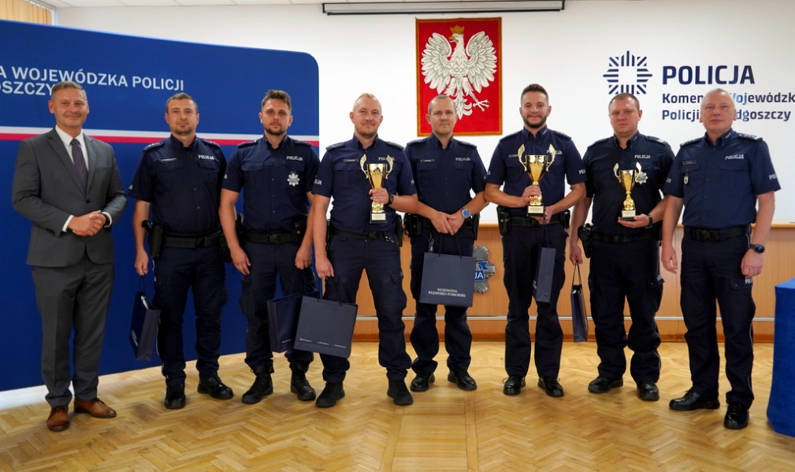
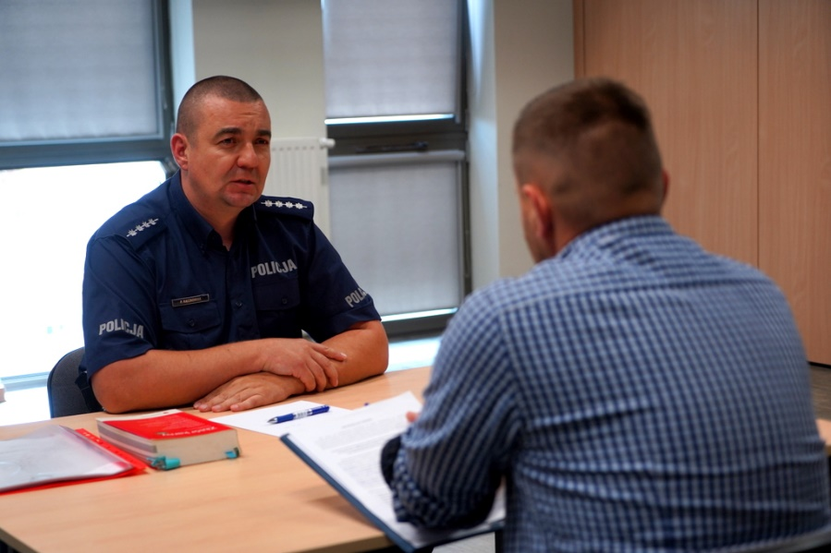
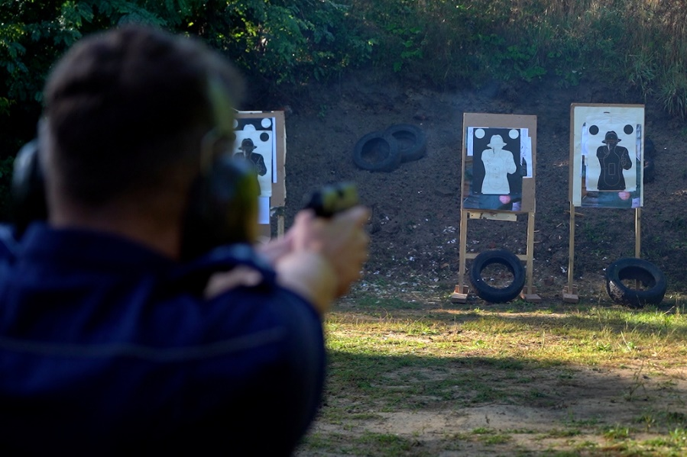
Czy miejsce, w którym Pan/i mieszka (dzielnica, osiedle, wieś) można nazwać bezpiecznym?
Poczucie bezpieczeństwa Polaków.
Źródło: CBOS, 11-22 września2025 r., N=969.

Slide 5
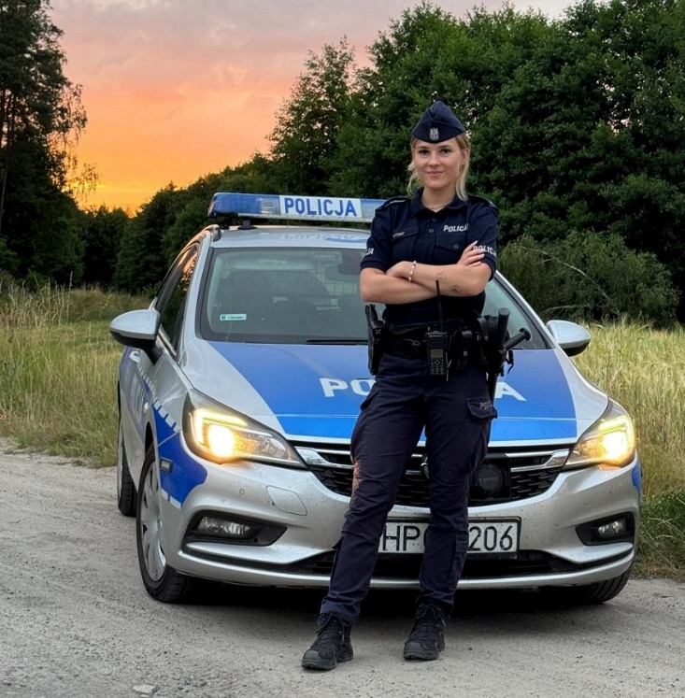
Jak by Pan(i) ocenił(a) poszczególne instytucje?
Poczucie bezpieczeństwa Polaków.
Źródło: CBOS, 11-22 września2025 r., N=969.

Slide 6
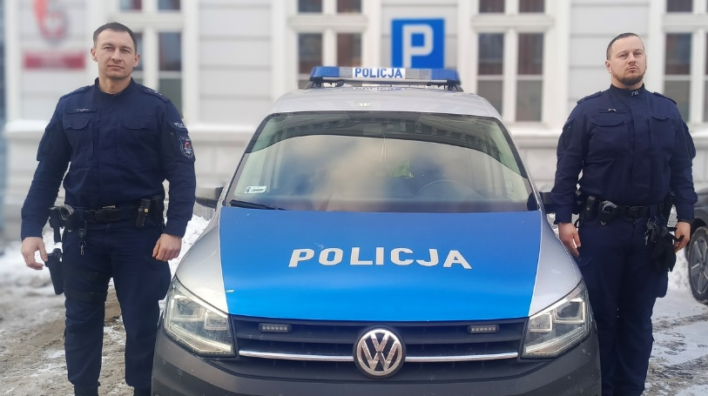
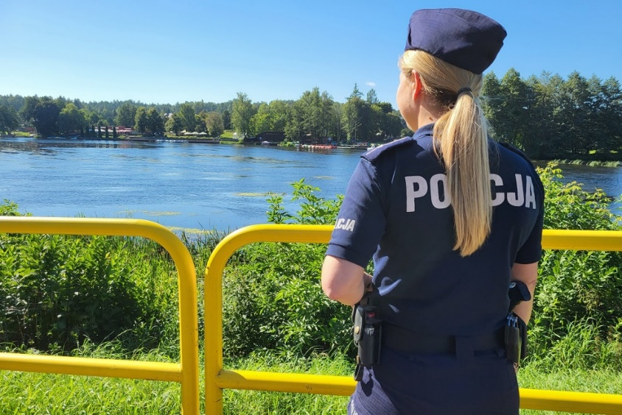
Jak by Pan(i) ocenił(a) działalność Policji?
Poczucie bezpieczeństwa Polaków.
Źródło: CBOS, maj 2025 r., N=1029.

Slide 7
Garnizon kujawsko – pomorskiej policji

Slide 8

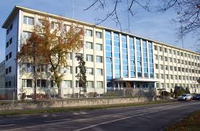
Liczba jednostek organizacyjnych Policji i posterunków Policji na dzień 31.12.2025 roku
Garnizon.
Komendy Miejskie Policji - 4
Komendy Powiatowe Policji - 15
Komisariaty Policji - 27
Posterunki Policji - 37
Oddział Prewencji Policji - 1
Samodzielny Pododdział Kontrterrorystyczny Policji - 1

Slide 9
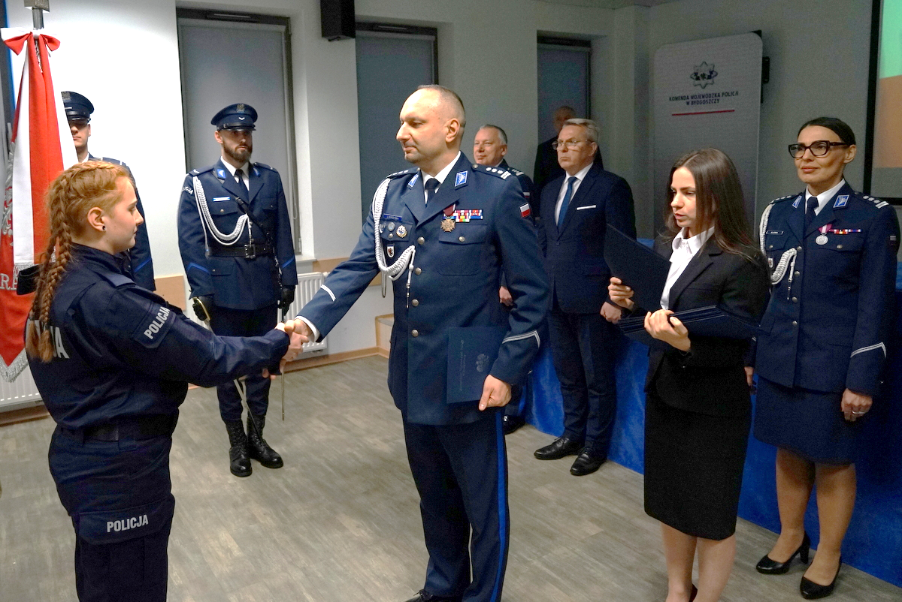
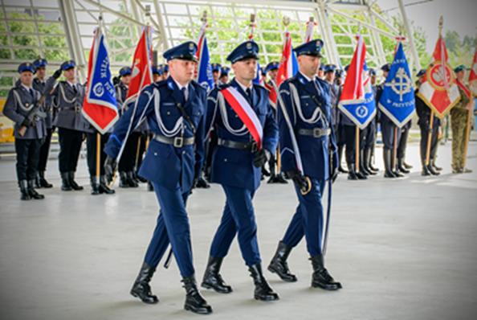
5369 etaty policyjne wzrost o 63 etaty w stosunku do roku 2024
Stan etatowy garnizonu.
Zgodnie z Zarządzeniami Organizacyjnymi Komendanta Głównego Policji włączone etaty zostały przeznaczone na wzmocnienie następujących komórek organizacyjnych w KMP/KPP oraz w KWP w Bydgoszczy:
Sekcja Szkoleniowo-Bojowa SPKP
8 etatów
komórki służby kryminalnej KPP/KMP
29 etatów
komórki ds. wykroczeń KPP/KMP
10 etatów
komórki służby kryminalnej KWP
15 etatów
Wydział Postępowań Administracyjnych KWP
1 etat
9
Notes:
Garnizon rośnie co oczywiście powoduje zwiększenie ilości wakatów. Dostosowywanie struktur do aktualnych potrzeb będzie procesem ciągłym i również w tym roku będą w tym zakresie dokonywane zmiany.

Slide 10

Stan etatowy garnizonu.
Liczba policjantów zatrudnionych w jednostkach Policji woj. kujawsko-pomorskiego na dzień 31.12.2025 r. wynosi 5197 w tym:
– kobiety – 966 – 18,59%,
– mężczyźni – 4231 – 81,41%.
172 wakaty tj. 3,2 % ogólnej liczby etatów
Notes:
Planowane jest powołanie Centralnego Biura Antykorupcyjnego Policji, dalsza rozbudowa OPP – u nas będzie to kompania na terenie KMP w Grudziądzu,
W tym roku mamy 100tu lecie Kobiet w Policji a patrząc pod względem składanych podań to liczba kobiet będzie rosła.

Slide 11
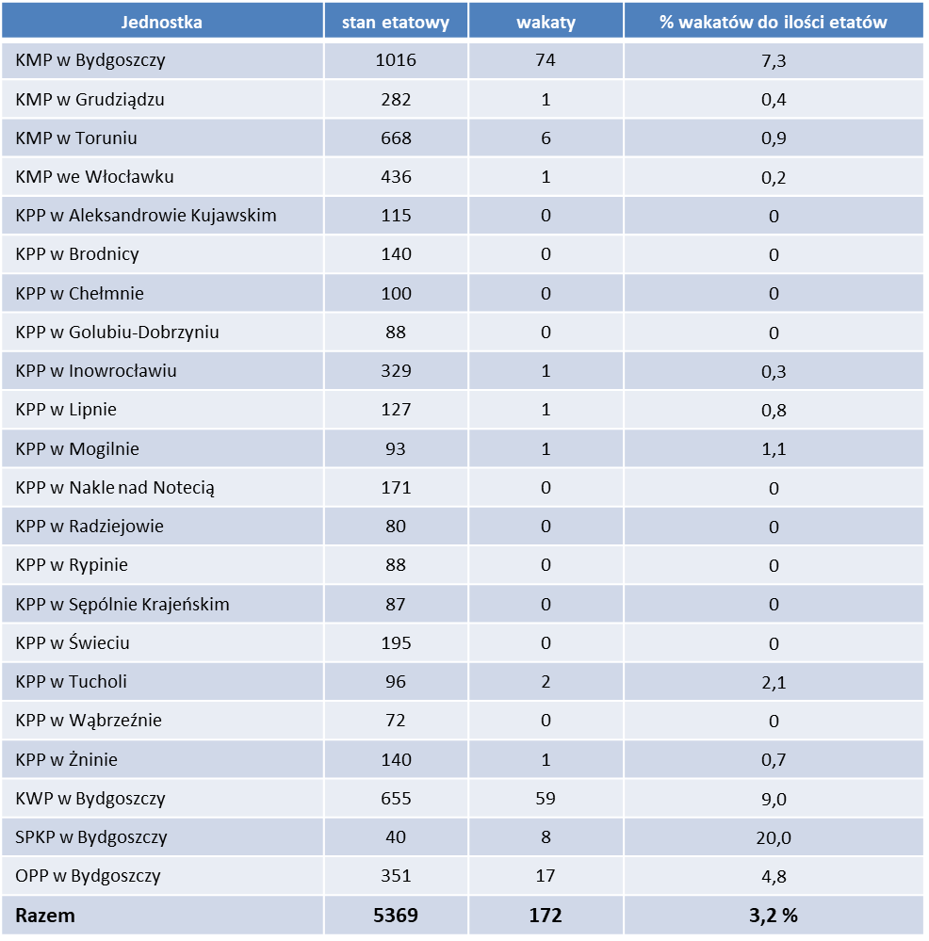
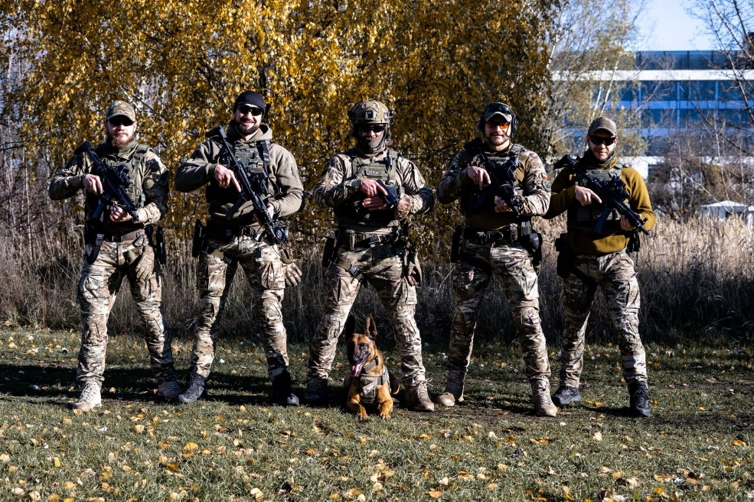
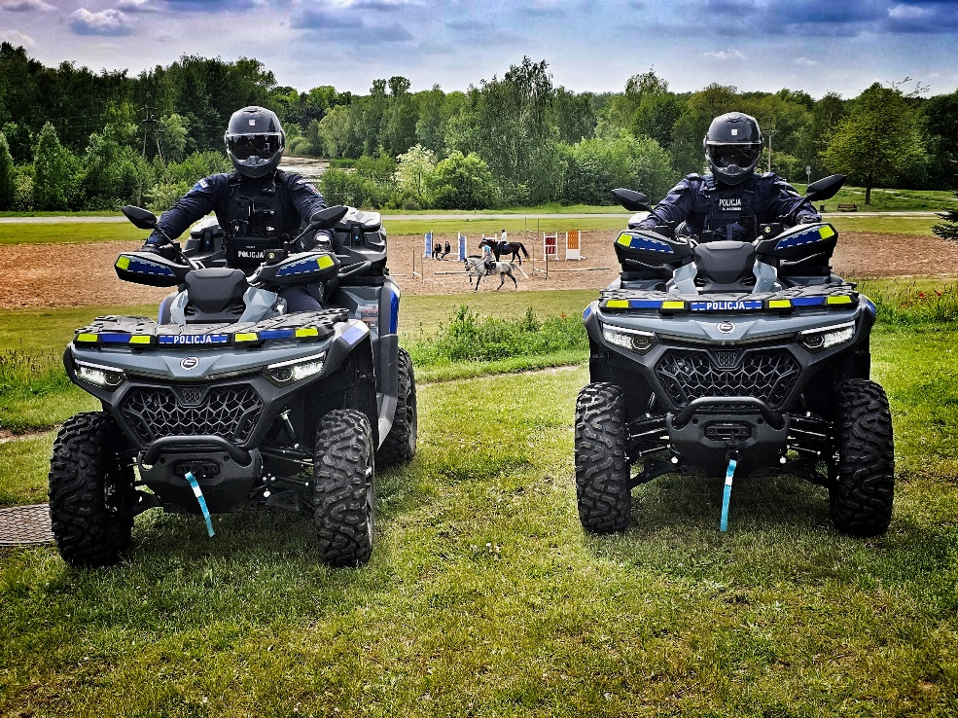
Stan etatowy garnizonu.
11
Notes:
Największe problemy wakatowe dotykają dwóch jednostek – KMP Bydgoszcz i KPP w Nakle nad Notecią i OPP. Ale mamy również mamy jednostki w pełni ukompletowane jest ich 7 i kolejne 4 z wakatem między 1-5, co stanowi tak zwany wakat techniczny. Naszym priorytetem doboru będą jednostki w Bydgoszczy Nakle i OPP.

Slide 12
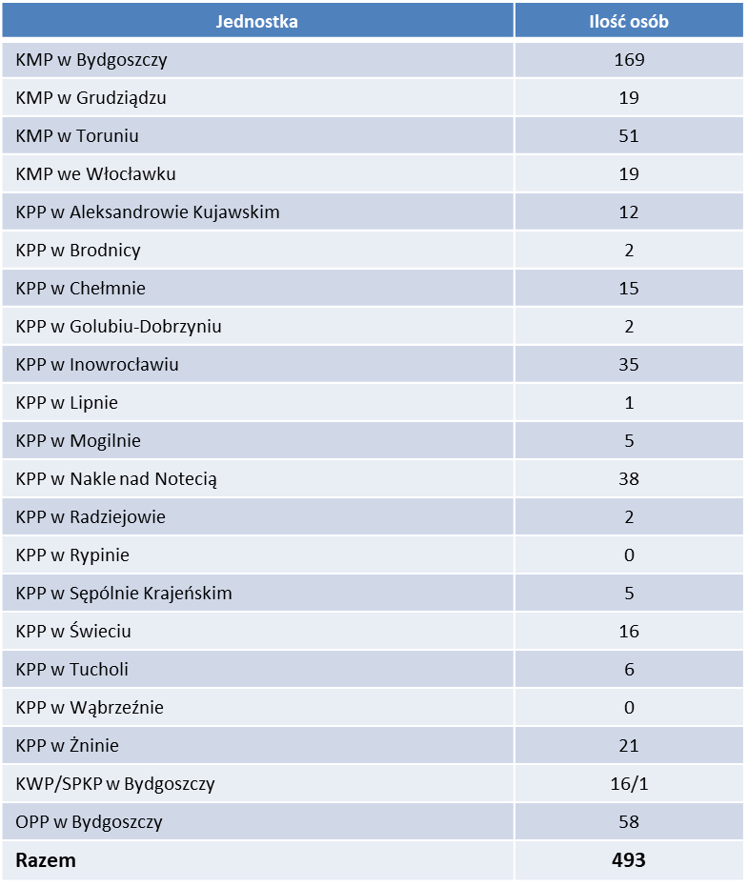
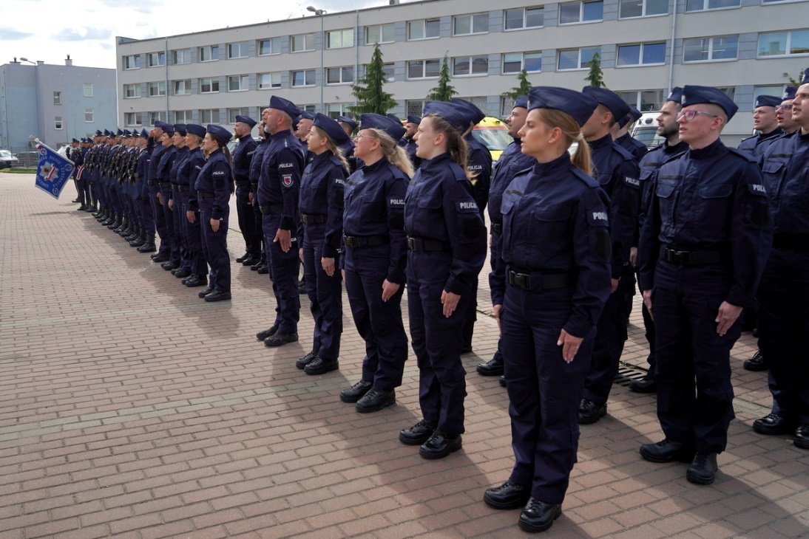
Przyjęcia do służby.
W 2025 r. do jednostek Policji woj. kujawsko-pomorskiego
przyjęto 493 osoby.
W poprzednich latach przyjęcia kształtowały się następująco:
2024 r. – 306 osób
2023 r. – 236 osób
2022 r. – 236 osób

Slide 13
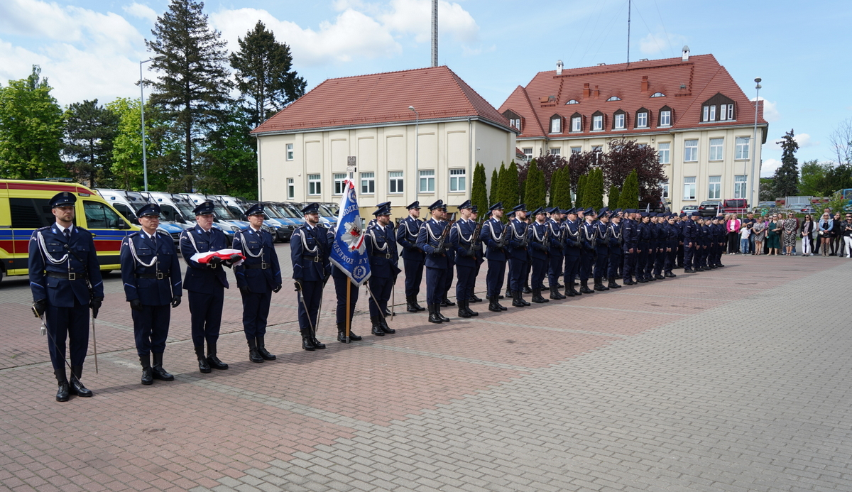
Terminy przyjęć do służby w Policji w latach 2025/2026 roku w woj. kujawsko-pomorskim
Przyjęcia do służby.
27 lutego 2025 r.
15 kwietnia 2025 r.
12 maja 2025 r.
16 września 2025 r.
23 października 2025 r.
25 listopada 2025 r.
30 grudnia 2025 r.
28 sierpnia 2025r.
7 lipca 2025r.
2 kwietnia 2026 r.
9 Lipca 2026 r.
16 września 2026 r.
17 Listopada 2026 r.
30 grudnia 2026 r.
Nowe możliwości wstąpienia do służby:
Ułatwiony powrót do służby byłych policjantów,
Służba Kontraktowa,
Ułatwienia dla uczniów oddziałów o profilu mundurowym

Slide 14
1193 ETATY CYWILNE w garnizonie kujawsko-pomorskiej Policji wakaty : KSC 18, PNM 14,26.
Pracownicy cywilni Policji.
689 etatów pracowniczych w Korpusie Służby Cywilnej
504 etaty pracownicze nieobjęte mnożnikowym systemem wynagradzania
14
Notes:
Braki w ukompletowaniu etatów cywilnych wynikają z rynku pracy ale i również z konieczności pozostawienia technicznego wakatu w celu posiadania środków finansowych na podwyżki, premie i nagrody.

Slide 15
STAN DYSCYPLINY garnizonu kujawsko-pomorskiego

Slide 16
WYDARZENIA NADZWYCZAJNE z udziałem funkcjonariuszy i pracowników Policji garnizonu kujawsko-pomorskiego w roku 2025
Zdarzenia z udziałem Policjantów.
742 WYDARZENIA NADZWYCZAJNE w tym:
czynne napaści na policjantów (593 funkcjonariuszy),
w tym 18 policjantów odniosło obrażenia ciała.
131 zdarzeń związanych z bezpieczeństwem w komunikacji (kolizje, wypadki),
za które odpowiedzialność ponieśli policjanci, najczęstszymi przyczynami było:
niezachowanie przez kierującego należytej ostrożności,
nieprawidłowe wykonanie manewrów parkowania, cofania i zawracania.
Kategoria zdarzenia | 2024 | 2025
Spowodowanie wypadku lub kolizji pojazdem prywatnym przez policjanta będącego pod wpływem alkoholu | 0 | 1
Prowadzenie pojazdu po użyciu alkoholu, w stanie nietrzeźwości lub podobnie działającego środka | 2 | 0
Pełnienie/stawienie się do służby w stanie nietrzeźwości, po użyciu alkoholu lub podobnie działającego środka | 3 | 0
Inne wydarzenia z udziałem policjanta, utrata legitymacji | 8 | 2
Świadczenie pracy/stawienie się do pracy w stanie po użyciu alkoholu. | 0 | 0
Łącznie | 13 | 3
16
Notes:
Zdarzenia po alkoholu wydaje się że jest ich statystycznie więcej ale patrząc jakościowo to jest to porównywalna ilość zdarzeń gatunkowo cięższych a więcej zdarzeń niższej wagi – jak zagubienie legitymacji służbowej. Niepokojącym zjawiskiem jest jednak pierwszy przypadek ujawniania policjantów na służbie po użyciu środków narkotycznych.

Slide 17
UŻYCIE I WYKORZYSTANIE BRONI SŁUŻBOWEJ od 01 stycznia 2025 roku do 31 grudnia 2025 roku
Zdarzenia z udziałem Policjantów.
Kategoria zdarzenia |  | 2024 | 2025
Utrata broni/amunicji |  | 0/0 | 0/0
Uzasadnione użycie broni | Bezskutkowe | 0 | 0
 | Zranienie | 1 | 0
Wykorzystanie broni palnej w celu | Zatrzymania pojazdu | 0 | 3
 | Zaalarmowania lub wezwania pomocy | 1 | 0
 | Oddanie strzałów ostrzegawczych | 1 | 0
 | Innym (np. unieszkodliwienie zwierzęcia) | 1 | 4
Łącznie |  | 4 | 7
17

Slide 18
Skargowość.
Zestawienie skarg i wniosków wpływających do Komendy Wojewódzkiej Policji w Bydgoszczy od 01 stycznia do 31 grudnia 2025 r.
Zestawienie informacji pozaskargowych zrealizowanych w Komendzie Wojewódzkiej Policji w Bydgoszczy w okresie 01 stycznia do 31 grudnia 2025 r.
Notes:
Potwierdzalność skarg jest jednak na podobnym poziomie jak w poprzednich latach i kształtuje się w przedziale 9 do 12,01 %. Informacje poza skargowe i ich wzrost jest skutkiem wzmożenia nadzoru nad służbą zarówno z poziomu Biura Kontroli KGP jak i Wydziału Kontroli KWP

Slide 19
STAN BEZPIECZEŃSTWA

Slide 20
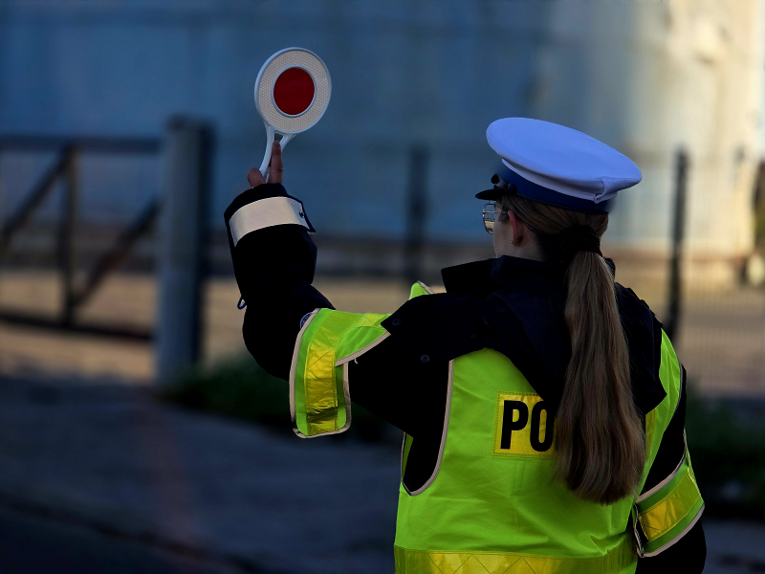
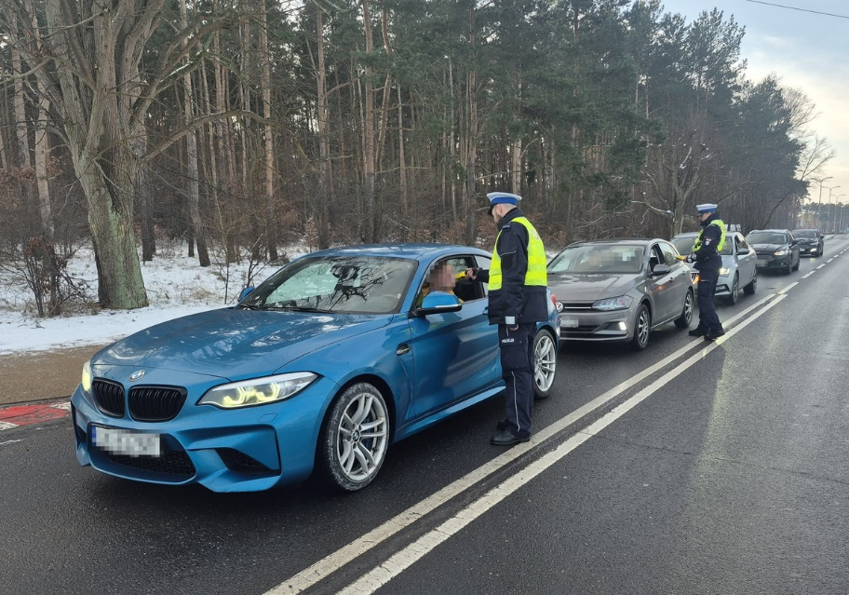
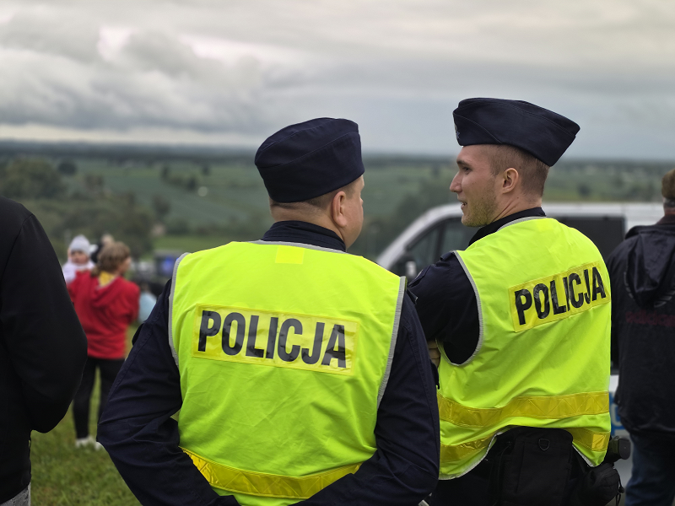
PION PREWENCJI KAŻDEGO DNIA 2025 ROKU ŚREDNIO
Nasz dzień.
skierowano do służby patrolowej i obchodowej 617 policjantów oraz 226 policjantów RD
przeprowadzono 3053 badań trzeźwości
przeprowadzono 540 interwencji
legitymowano 2037 osób
dokonano 17 zatrzymań na gorącym uczynku
realizowano 22 konwoje
20
Notes:
Każdej doby średnio: co 2min i 40 sekund podejmowana jest przez nas interwencja, co 80 minut dokonujemy zatrzymania sprawcy na gorącym uczynku, co 42 sekundy badany na trzeźwość jest kierujący pojazdem mechanicznym. Odbyliśmy 35 debat społecznych

Slide 21
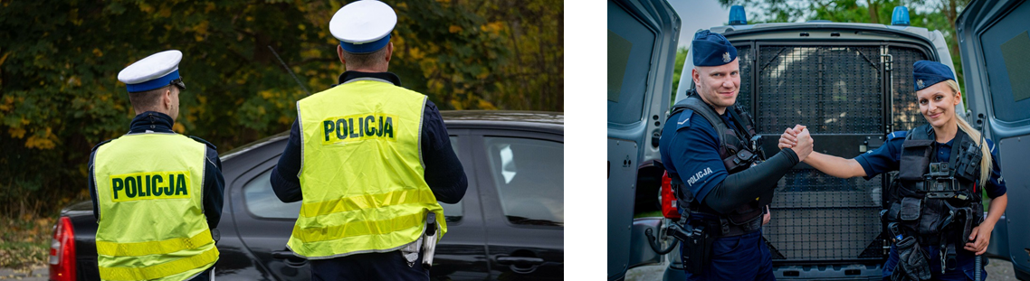
Policjanci w służbie zewnętrznej.
M-6
Liczba bezwzględna policjantów skierowanych do służby patrolowej i obchodowej wszystkich komórek organizacyjnych KWP w Bydgoszczy
Wypracowana wartość | Próg satysfakcji | Różnica
277 008,71 | 271 535,00 | +5 474,16
(źródło: SESPol. – Formularz III/1, dane zatwierdzone 7.01.2026 r.)

Slide 22
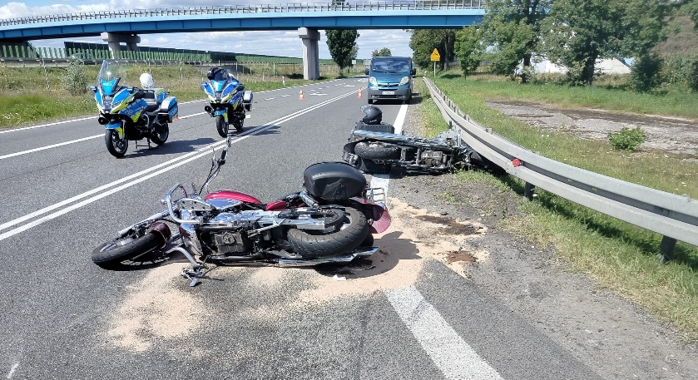
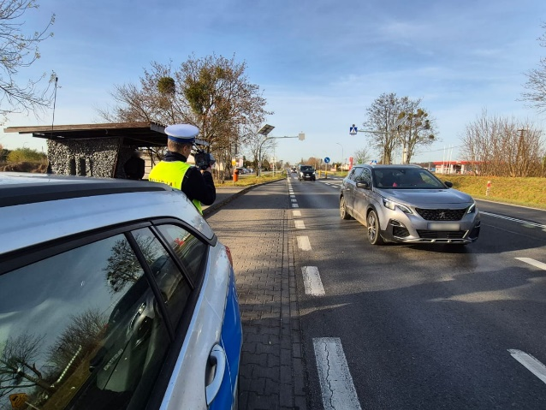
WYPADKI DROGOWE, ofiary śmiertelne, ranni W LATACH 2013-2025 w województwie kujawsko-pomorskim
Bezpieczeństwo Ruchu drogowego.
22
Notes:
Wiele pracy ciągle przed nami w zakresie BRD.

Slide 23
Bezpieczeństwo Ruchu drogowego.
www.kujawsko-pomorska.policja.gov.pl
LICZBA ZDARZEŃ DROGOWYCH NA DRODZE KRAJOWEJ NR 10 W ROZBICIU NA JEDNOSTKI ZA OKRES 01 STYCZEŃ – 31 GRUDZIEŃ 2025
KMP/KPP | WYPADKI |  |  | ZABICI |  |  | RANNI |  |  | KOLIZJE
 | 2024 | 2025 | Wzrost/ spadek | 2024 | 2025 | Wzrost/ spadek | 2024 | 2025 | Wzrost/ spadek | 2024 | 2025 | Wzrost/ spadek
KMP BYDGOSZCZ | 12 | 9 | -2 | 7 | 4 | -3 | 22 | 9 | -12 | 182 | 189 | +8
KMP TORUŃ | 9 | 6 | -1 | 7 | 2 | -5 | 9 | 8 | +1 | 193 | 216 | +24
KMP LIPNO | 6 | 7 | +2 | 3 | 2 | -1 | 4 | 5 | +1 | 54 | 61 | +5
KPP NAKŁO NAD NOTECIĄ | 9 | 9 | 0 | 1 | 4 | +3 | 18 | 16 | -2 | 135 | 133 | -1
RAZEM | 36 | 31 | -5 | 18 | 12 | -6 | 53 | 38 | -15 | 564 | 599 | +35
WZMOCNIENIE WYDZIAŁU RUCHU DROGOWEGO KMP W BYDGOSZCZY
oddelegowano 8 policjantów OPP w Bydgoszczy celem wzmocnienia, w tym, zwiększenia liczby patroli na drodze krajowej nr 10 w okresie:
01.02.2025 r. – 30.04.2025 r.,
01.09.2025 r. – 31.10.2025 r.

Slide 24
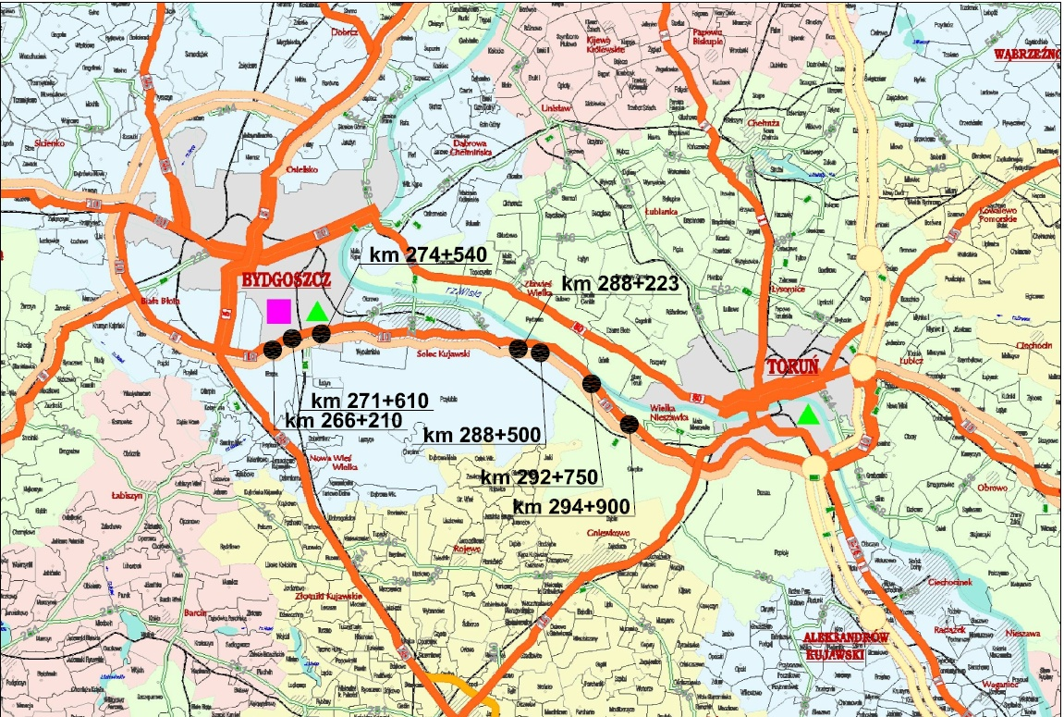
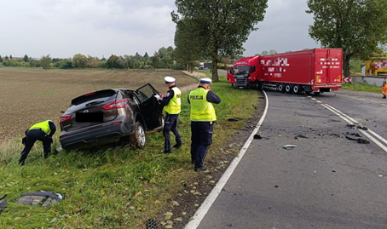
Bezpieczeństwo Ruchu drogowego.
www.kujawsko-pomorska.policja.gov.pl
7 DODATKOWYCH PUNKTÓW KONTROLI NA DK 10 WYZNACZONYCH PRZY UDZIALE GDDKiA O/BYDGOSZCZ
Punkty kontroli w obu kierunkach na wysokości zjazdu z Węzła Bydgoszcz - Południe (Stryszek).
Punkt kontroli (strona prawa) w rejonie wyjazdu z Parku Przemysłowego.
Punkt kontroli (strona lewa) w rejonie wyjazdu z Parku Przemysłowego.
Punkt kontroli (strona prawa) w rejonie przejścia dla pieszych w miejscowości Przyłubie.
Punkt kontroli (strona prawa) na odcinku pomiędzy m. Przyłubie a m. Cierpice.
Punkt kontroli (strona lewa) na odcinku pomiędzy m. Przyłubie a m. Cierpice.
Punkt kontroli (strona lewa) na odcinku pomiędzy m. Przyłubie a m. Cierpice.

Slide 25
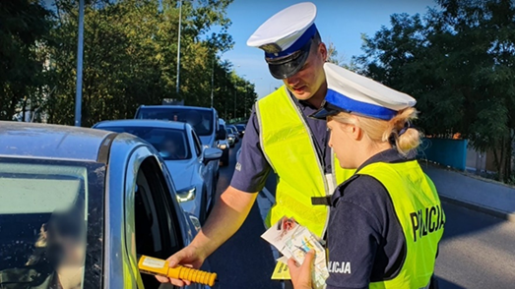
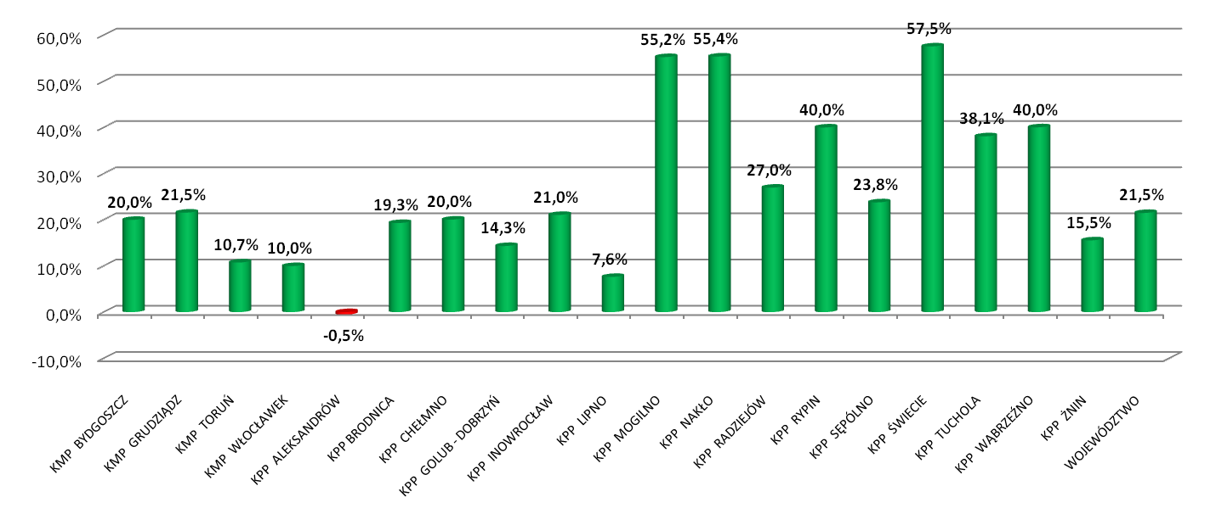
Bezpieczeństwo Ruchu drogowego.
www.kujawsko-pomorska.policja.gov.pl
BADANIA KIERUJACYCH NA ZAWARTOŚĆ ALKOHOLU PRZEZ POLICJANTÓW
RUCHU DROGOWEGO
STYCZEŃ - GRUDZIEŃ 2024/2025 (%)
2024r. -743.627 2025r. – 903.302

Slide 26
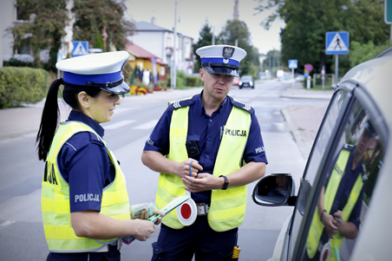
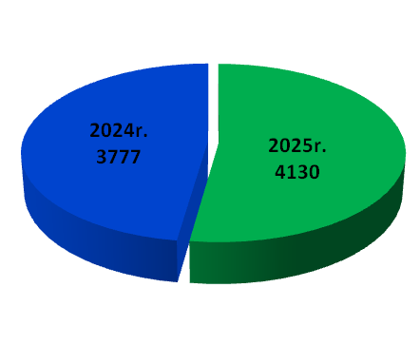
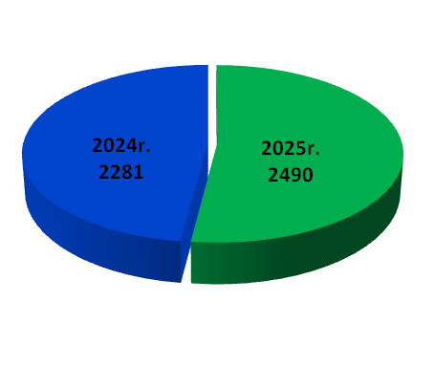
Bezpieczeństwo Ruchu drogowego.
UJAWNIONE PRZESTĘPSTWA (178a § 1KK) I WYKROCZENIA (87 § 1i2 i 87 § 1a KW) KIERUJĄCYCH W STANIE PO SPOŻYCIU ALKOHOLU STYCZEŃ - GRUDZIEŃ 2025r.
 | 2023r. | 2024r. | 2025r. | WZROST/ SPADEK | %
178a § 1KK | 2593 | 2281 | 2490 | 209 | 9,2%
87 § 1 i 2 KW 87 § 1a KW | 4313 | 3777 | 4130 | 353 | 9,3%
178a § 1KK
87 § 1 i 2, 87 § 1a KW

Slide 27
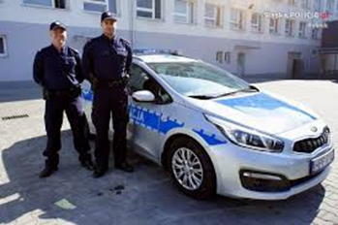
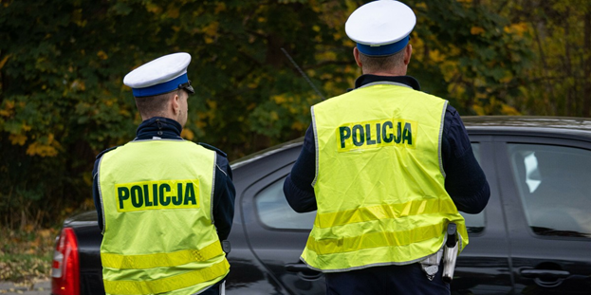
Bezpieczeństwo Ruchu drogowego.
Kierowanie pojazdem pomimo orzeczonego zakazu.
 | OSOBY Z CZYNNYM ZAKAZEM | CZYNNE ZAKAZY
Województwo kujawsko - pomorskie | 10.082 | 12.430
Czynne zakazy
Tryb przyspieszony wobec kierowców niestosujących się do orzeczonego przez sąd zakazu (zakazów) prowadzenia pojazdów
 | Tryb przyśpieszony | bezwzględne pozbawienie wolności
Województwo kujawsko - pomorskie | 47 | 6

Slide 28
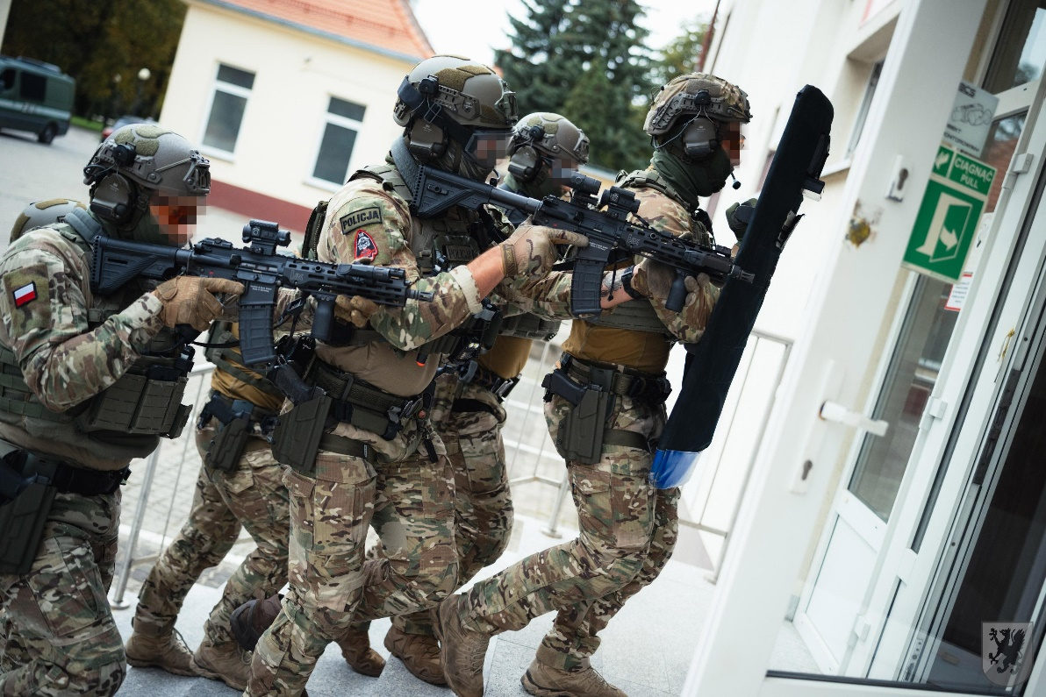
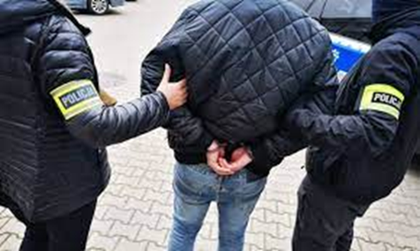
Bezpieczeństwo publiczne.
Ilość interwencji Policyjnych w woj. kujawsko-pomorskim w latach 2020-2025 – liczba interwencji ogółem, interwencje trudne

Slide 29
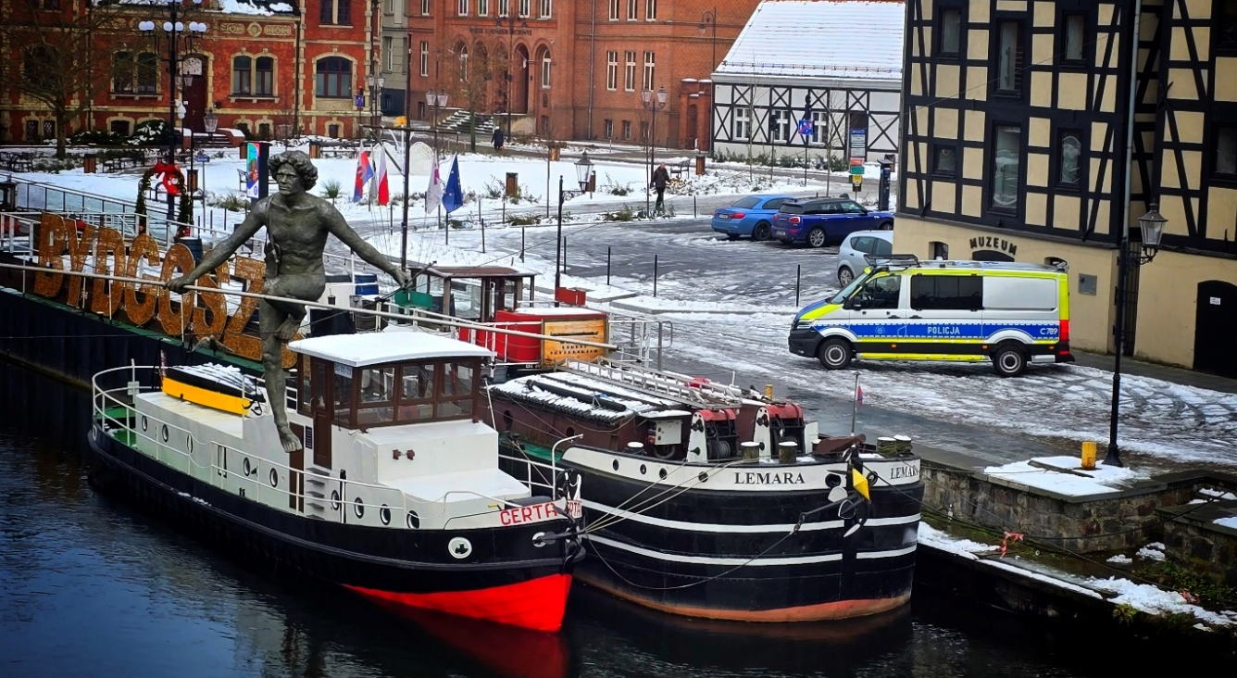
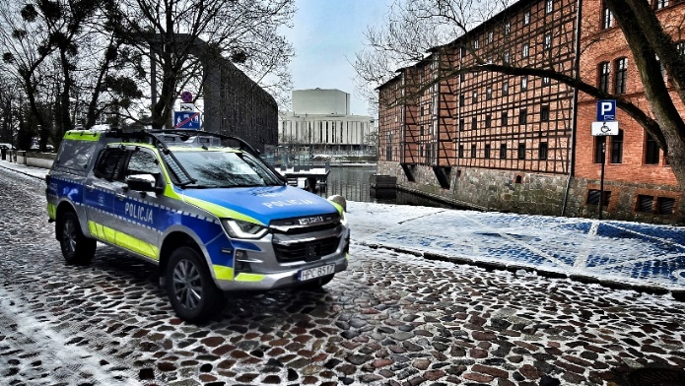
Bezpieczeństwo publiczne.
Oddział Prewencji Policji
Policjanci Oddziału Prewencji Policji w Bydgoszczy kierowani do pełnienia służby patrolowej w ramach patroli dwuosobowych w celu wzmocnienia jednostek KWP w Bydgoszczy w 2025 roku
www.kujawsko-pomorska.policja.gov.pl
KMP w Bydgoszczy 364 policjantów
KMP w Toruniu 62 policjantów
KMP we Włocławku 4 policjantów
KMP w Grudziądzu 10 policjantów
KPP w Inowrocławiu 164 policjantów
KPP w Aleksandrowie Kuj. 158 policjantów
KPP w Lipnie 108 policjantów
KPP w Żninie 18 policjantów
KPP w Radziejowie 44 policjantów
KPP w Nakle nad Notecią 20 policjantów
KPP w Świeciu 12 policjantów
KPP w Mogilnie 8 policjantów
KPP w Golubiu Dobrzyniu 22 policjantów
KPP w Rypinie 20 policjantów
KPP w Chełmnie 24 policjantów
KPP w Tucholi 10 policjantów
KPP w Sępólnie Kraj. 6 policjantów
KPP w Wąbrzeźnie 4 policjantów
KPP w Brodnicy 32 policjantów
Łącznie 1090 policjantów

Slide 30
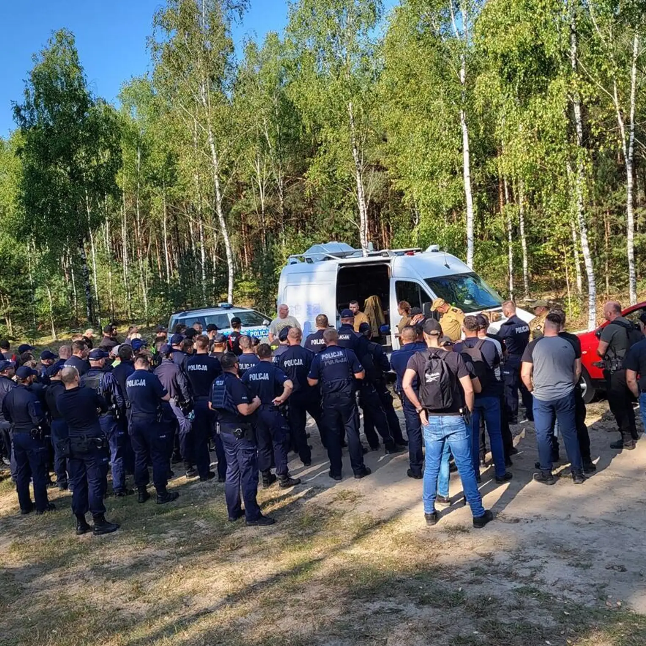
Poszukiwania osób zaginionych.
Stan poszukiwań osób zaginionych na terenie woj. kujawsko-pomorskiego w latach 2020-2025.
 | 2020 | 2021 | 2022 | 2023 | 2024 | 2025
Miernik | 108% | 108% | 106% | 103% | 103% | 108%
Zgłoszone | 783 | 743 | 773 | 811 | 800 | 742
Odnalezione | 753 | 781 | 817 | 805 | 749 | 790
W latach 2020–2025 rok do roku miernik był realizowany na poziomie powyżej 100%. Ponadto w prezentowanym okresie obniżono liczbę czynnych zaginięć o 37 tj. z poziomu 125 (stan początkowy-2020r.)
do poziomu 88 (stan końcowy-2025r).

Slide 31
Zagrożenie przestępczością.
Przestępstwa: ogółem w okresie 2025 roku
Jednostka | Postępowania wszczęte |  | Przestępstwa stwierdzone |  | w tym czyny karalne nieletnich w przestępstwach stwierdzonych | % wykrycia
 | Liczba | WD | Liczba | WD |  | Poprz. okres | Bieżący okres | Różnica
Polska | 678753 | 96,88 | 800501 | 101,19 | 16856 | 70,41 | 72,73 | 2,31
woj. kujawsko-pomorskie | 34054 (- 790 ) | 97,73 | 37178 (- 832 ) | 97,81 | 1076 | 76,74 | 76,18 | -0,56
KWP | % wykrycia | wynik w kraju
KWP Bydgoszcz | 76,18 | 5
KSWP Białystok | 83,76 | 1
KWP Szczecin | 83,55 | 2
KWP Lublin | 77,61 | 3

Slide 32
Postępowania STWIERDZONE w okresie styczeń-grudzień 2025 roku (37.178) w 2024 (38.010)
Zagrożenie przestępczością.
PRZESTĘPSTWA OGÓŁEM
32
Notes:
Przestępczość w naszym województwie rozkłada się nierównomiernie. Można powiedzieć że na terenie 6 jednostek stwierdzamy w granicach 75% wszystkich przestępstw popełnionych w poprzednim roku. Łatwo można też zauważyć jakie obciążenie generują poszczególne powiaty.

Slide 33
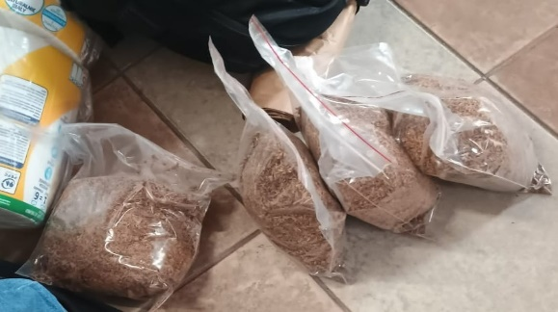
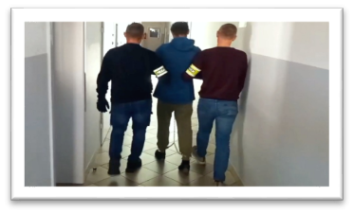
Zagrożenie przestępczością.
Rodzaje przestępczości
Notes:
Struktura przestępczości wskazuje na ciągły wzrost przestępczości narkotykowej oraz gospodarczej. W tym roku zaczniemy już rozróżniać także cyberprzestępstwa jako osobną kategorię.

Slide 34
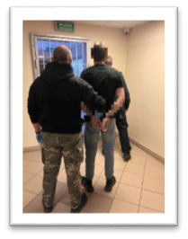
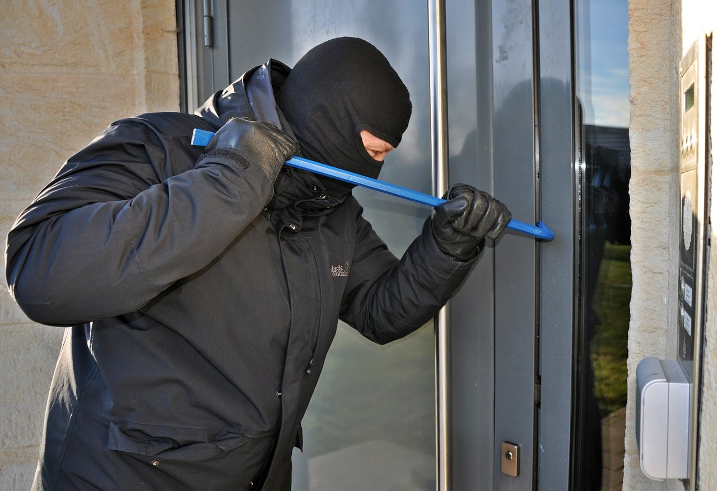
Zagrożenie przestępczością.
Przestępstwa: 5 WYBRANYCH KATEGORII
34
Notes:
W zakresie siedmiu najbardziej uciążliwych społecznie kategorii przestępstw podobnie jak w 2023 r większość zdarzeń to kradzieże i kradzieże z włamaniem. W tym roku specjalnie koncentrować będziemy się na 5 z wskazanych kategorii – USZCZERBEK NA ZDROWIU oraz USZKODZENIE RZECZY nie będą występować w tym zestawieniu, co oczywiście nie oznacza że nie będziemy się również nad nimi koncentrować.

Slide 35
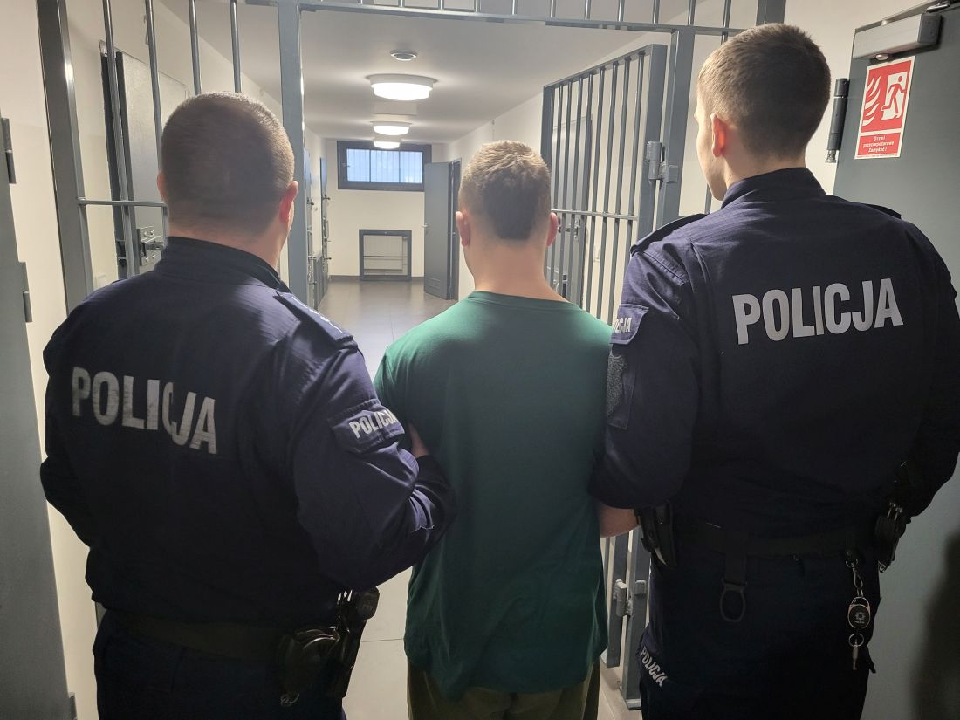
Zagrożenie przestępczością.
Kradzież samochodu i poprzez włamanie w woj. kujawsko-pomorskim w latach 2020-2025 – ilość postępowań wszczętych, wskaźnik wykrywalności
Najczęściej kradzione w 2025 roku pojazdy:
Skoda Fabia
Ford Focus
Skoda Octavia
Hyundai Tucson
Toyota Corolla

Slide 36
Przestępczość cudzoziemców w woj. kujawsko-pomorskim na tle Polski – przestępstwa stwierdzone ogółem
Zagrożenie przestępczością.
w Polsce około 3,7% przestępstw stwierdzonych w postępowaniach zakończonych zostało popełnionych przez cudzoziemców
w woj. kuj.-pom. około 1,6% przestępstw stwierdzonych w postępowaniach zakończonych zostało popełnionych przez cudzoziemców

Slide 37
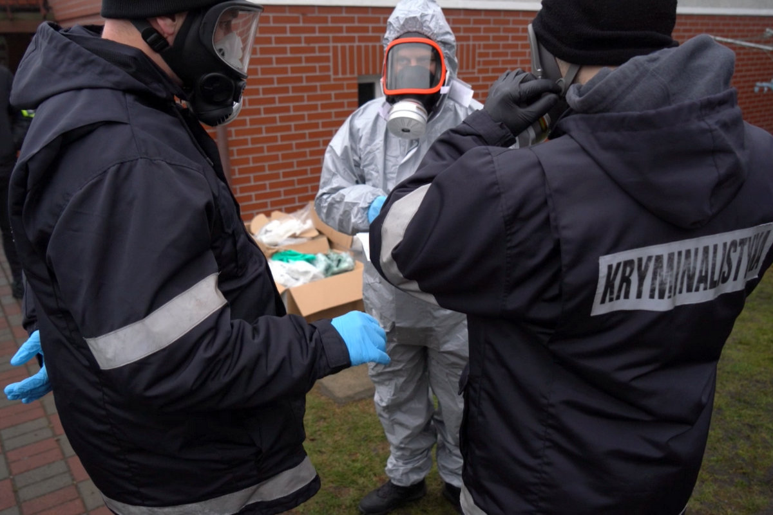
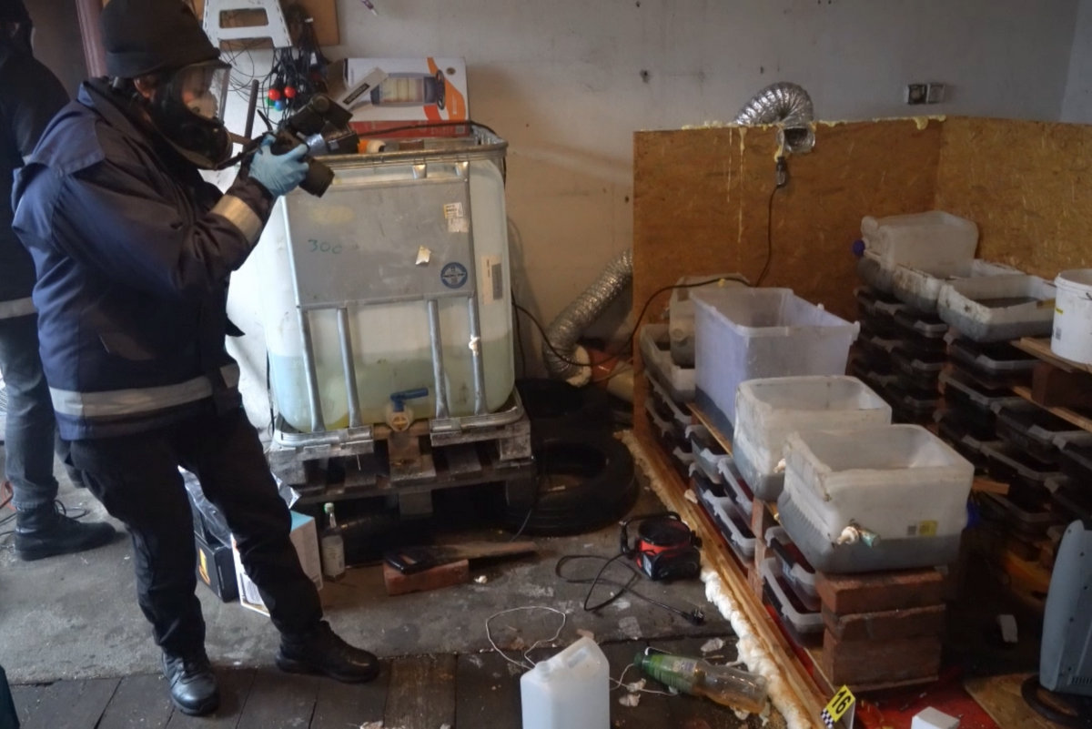
Zagrożenie przestępczością.
NARKOTYKI
713,3 kg (550,5 kg w 2024 roku)
Narkotyki syntetyczne,
Marihuana.
OSZUSTWA na tzw. „LEGENDĘ”
„Na wnuczka” – 29 (usiłowania)/44 (dokonania)
Oszustwa inwestycyjne,
Nowe metody:
„Na krypto waluty”
„Na nieuczciwość banku”
„Na wypadek drogowy”
„Na prokuratora”
„Na lekarza”

Slide 38


Zjawiska problemowe.
Ilość samobójstw na terenie woj. kujawsko-pomorskiego w latach 2020 - 2025
567

Slide 39
INWESTYCJE I ZAKUPY
W ROKU 2025

Slide 40
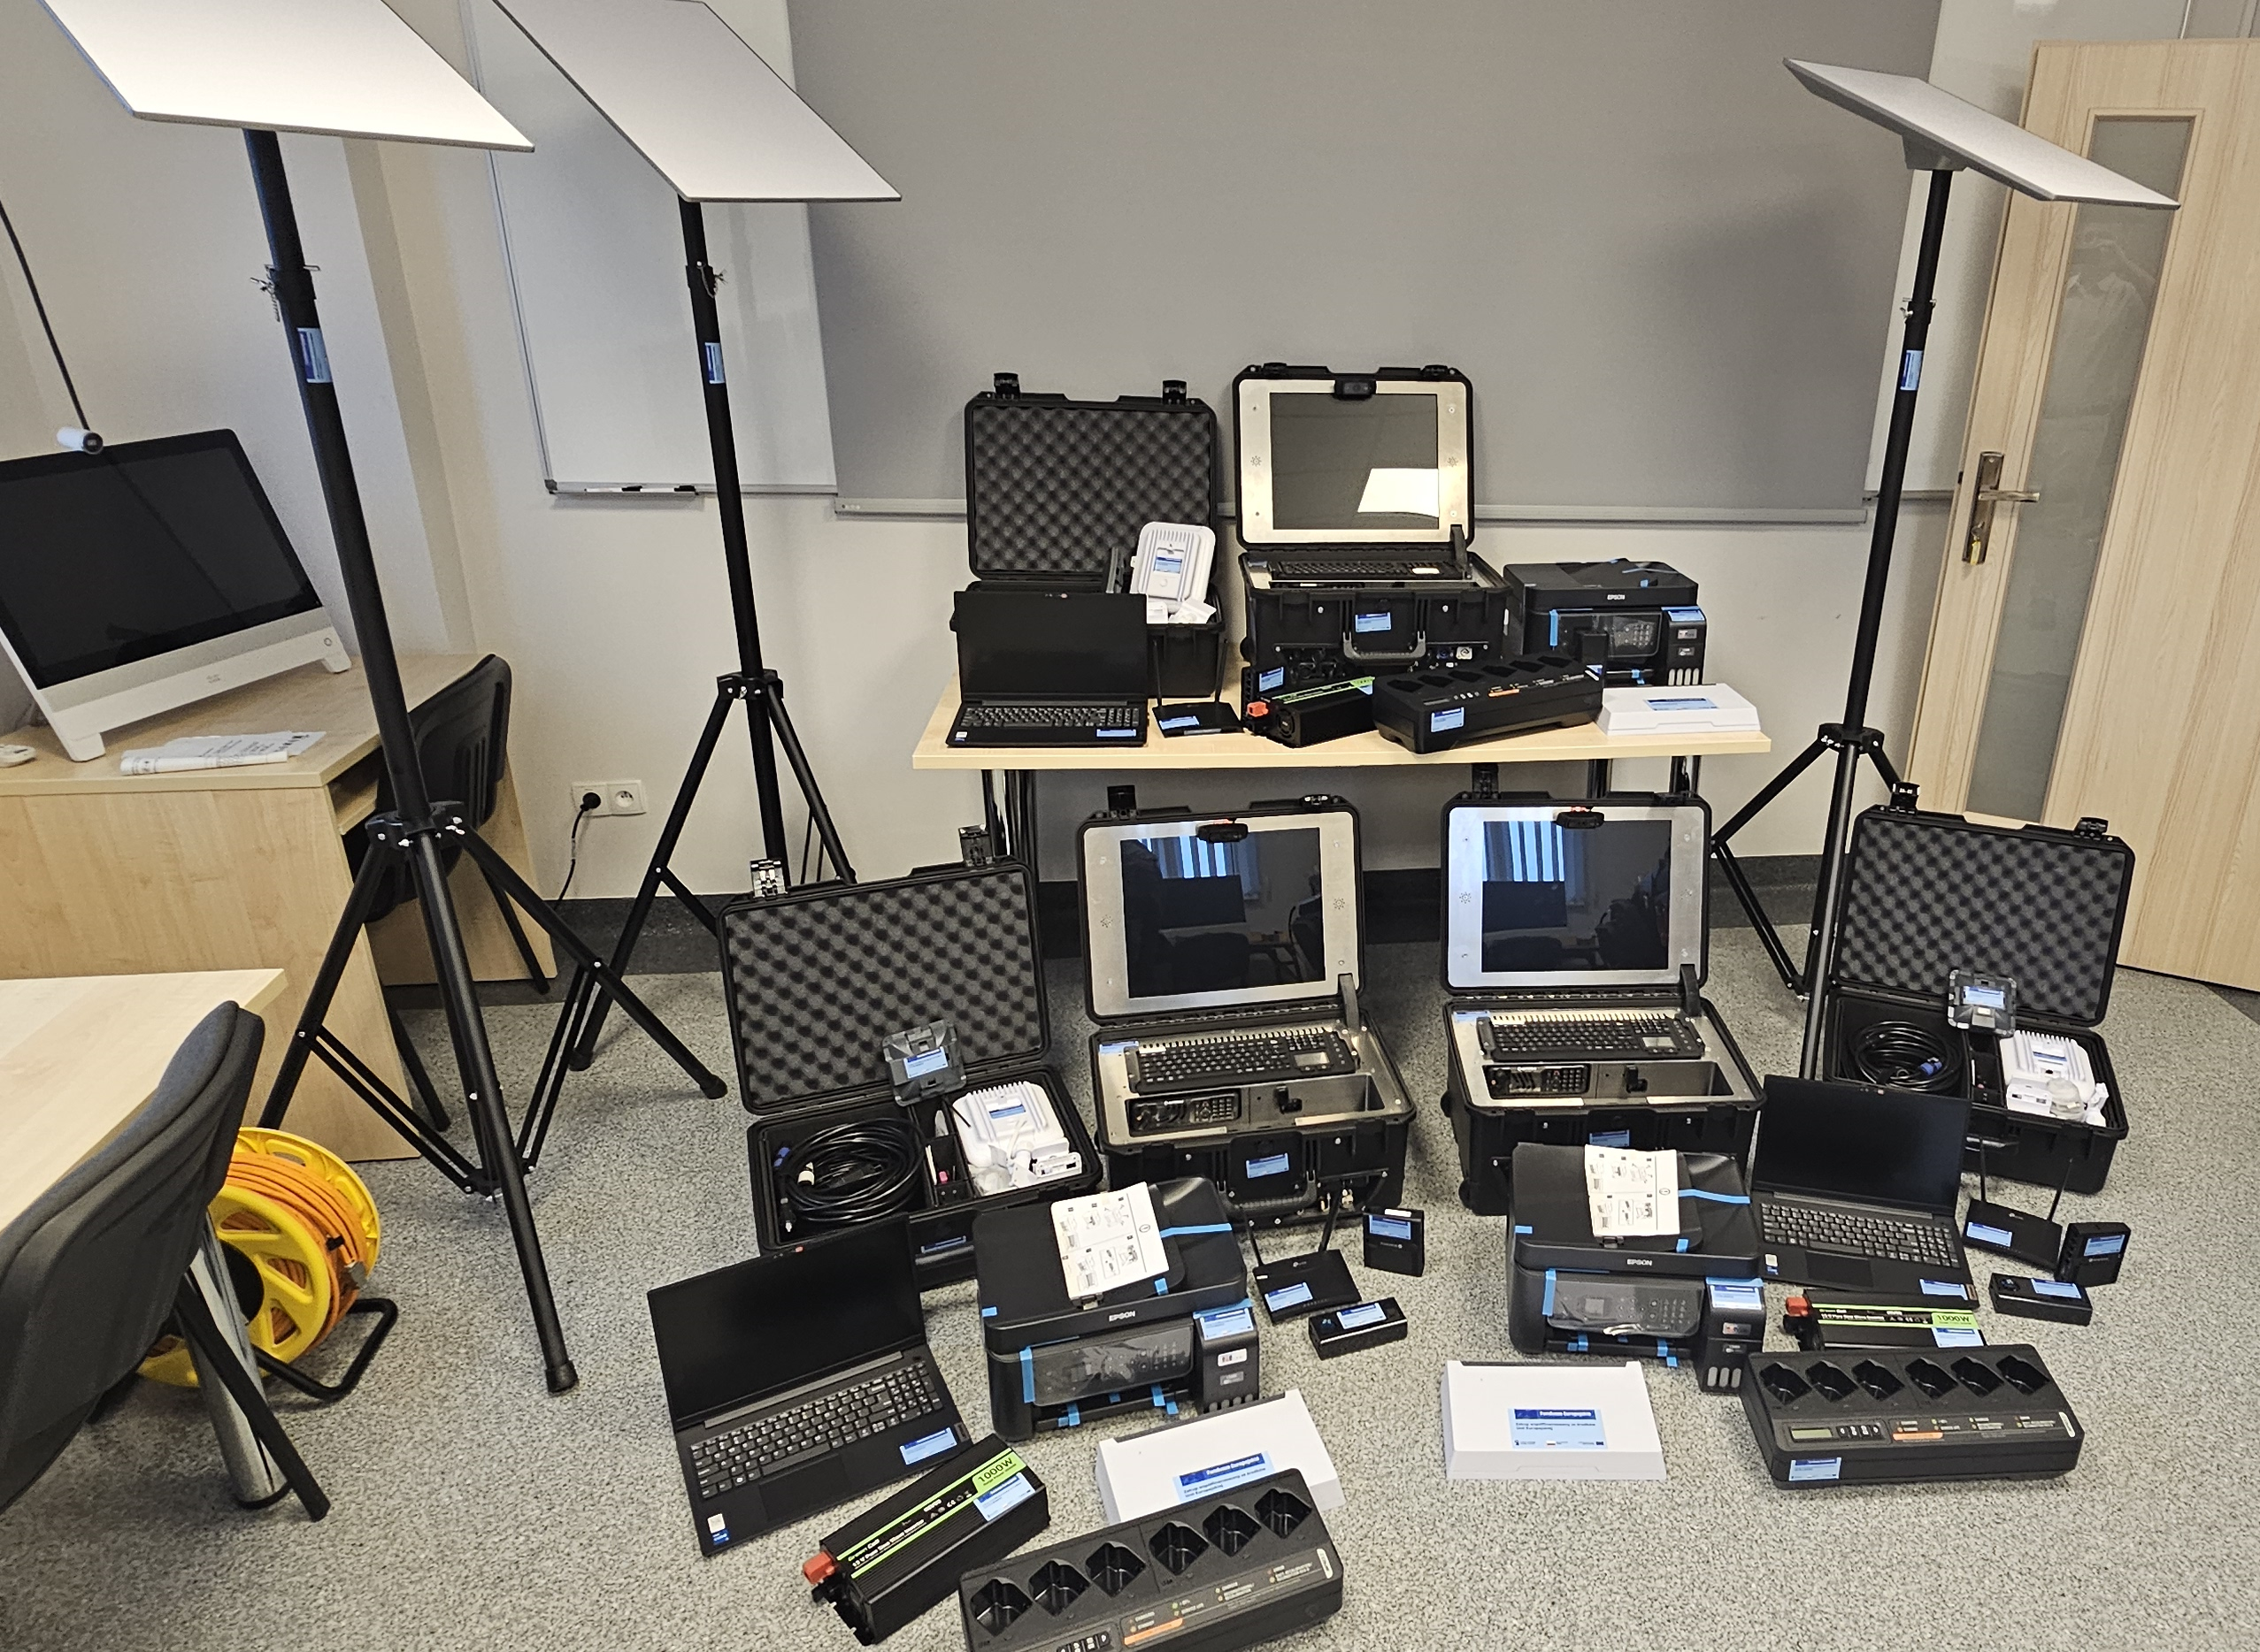
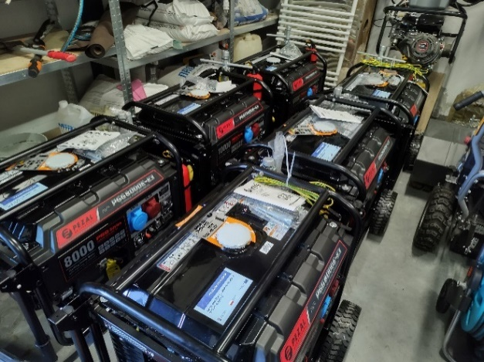
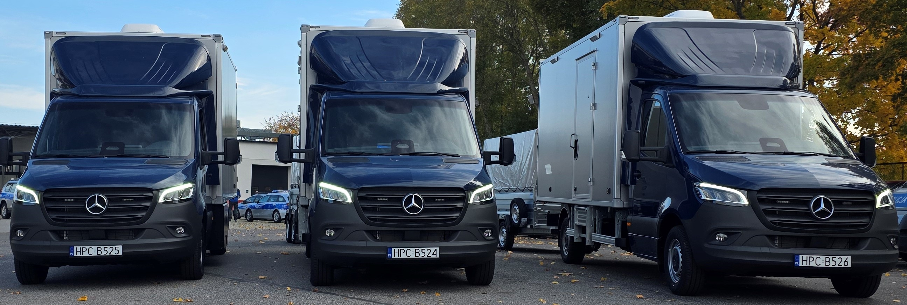
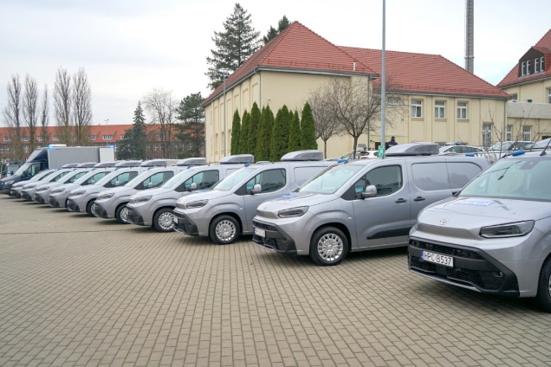


Projekty, porozumienia, realizacje.
„Podniesienie możliwości współpracy służb ratowniczych poprzez doposażenie jednostek kujawsko-pomorskiej Policji w sprzęt specjalistyczny”
wartość: 2 098 088,42 zł, w tym dofinansowanie: 1 363 757,46 zł
zakup 3 samochodów dla potrzeb zabezpieczenia logistycznego centrum zarządzania kryzysowego w terenie. Pojazdy te będą użytkowane przez Oddział Prewencji Policji w Bydgoszczy.
„Poprawa skuteczności wykorzystania psów służbowych do prowadzenia akcji ratowniczych poprzez zakup samochodów dla kujawsko-pomorskiej Policji”
wartość: 1 854 298,80 zł, w tym dofinansowanie: 1 205 294,22 zł
10 samochodów do przewozu psów służbowych dla 10 jednostek Policji garnizonu kujawsko-pomorskiego
„Zakup bezzałogowych statków powietrznych dla kujawsko-pomorskiej Policji”
wartość: 331 181,22 zł, w tym dofinansowanie: 215 267,79 zł
8 bezzałogowych statków powietrznych (BSP) dla KWP w Bydgoszczy (4 kpl.), KMP w Grudziądzu (1 kpl.), KPP w Mogilnie (1 kpl.), KPP w Radziejowie (1 kpl.), KPP w Tucholi (1 kpl.).

Slide 41




Projekty, porozumienia, realizacje.
„Guardian Drive – wzmacnianie umiejętności policjantów w przeciwdziałaniu międzynarodowej przestępczości samochodowej poprzez szkolenia z dynamicznej jazdy pojazdami i specjalistyczne warsztaty kryminalistyczne”
PROJEKT PARTNERSKI z Komendą Wojewódzką Policji w Poznaniu
Zwiększenie potencjału w zakresie zapobiegania i zwalczania międzynarodowej przestępczości samochodowej KWP w Poznaniu, KWP w Bydgoszczy, KWP w Opolu, KWP w Szczecinie, KWP w Gorzowie Wielkopolskim oraz KWP w Łodzi.
KWP Bydgoszcz:
60 funkcjonariuszy służby kryminalnej zajmujących się zwalczaniem przestępczości samochodowej (jazda)
10 osób z Laboratorium Kryminalistycznego (warsztaty- mechanoskopia/technicy kryminalistyki)
„Zakup samochodu z napędem hybrydowym dla kujawsko-pomorskiej Policji”
wartość: 149 814 zł, w tym dofinansowanie: 139 200 zł

Slide 42
Projekty, porozumienia, realizacje.
„Termomodernizacja budynku Stacji Obsługi Technicznej Komendy Miejskiej Policji we Włocławku”
„Topólka - termomodernizacja budynku Posterunku Policji”
„Zakup sprzętu transportowego do wsparcia działań ratowniczych jednostek kujawsko-pomorskiej Policji”
wartość: 3 407 820,00 zł, w tym dofinansowanie: 2 896 647,00 zł
„Modernizacja sprzętu zintegrowanej łączności radiowej i przewodowej stanowisk kierowania jednostek Policji garnizonu kujawsko-pomorskiego Policji”
wartość: 2 547 348,00 zł, w tym dofinansowanie: 2 165 245,80 zł
„Zakup 2 samochodów z napędem hybrydowym dla kujawsko-pomorskiej Policji”
wartość: 2 547 348,00 zł, w tym dofinansowanie: 2 165 245,80 zł

Slide 43
NASZE OSIĄGNIĘCIA

Slide 44



Projekty, porozumienia, realizacje.
POROZUMIENIA
Porozumienie z dnia 30.07.2025 r. w sprawie przekazania przez Urząd Marszałkowski Województwa Kujawsko-Pomorskiego 250 tys. złotych na Fundusz Wsparcia Policji.
zakup specjalistycznego sprzętu dla policjantów Grup Szybkiego Reagowania Policji w województwie kujawsko-pomorskim
Porozumienie z dnia 26.09.2025 r. z Dyrektorem Okręgowym Służby Więziennej w Bydgoszczy dot. utworzenia punktów noclegowych dla osób konwojowanych etapowo przez Policję.
Notes:
Mamy wybitnych policjantów i silnie zmotywowanych – musimy ich promować i utrzymywać w stanie wysokiej motywacji. To oni powinni być motorami napędowymi dla innych.

Slide 45





Projekty, porozumienia, realizacje.
kujawsko-pomorska.policja.gov.pl
LIST INTENCYJNY
W dniu 21.11.2025 r. w Urzędzie Marszałkowskim Województwa Kujawsko-Pomorskiego podpisano list intencyjny w przedmiocie rozbudowy systemu radiokomunikacyjnego Tetra (SRP-T) będącego podstawą podsystemu bezpiecznej radiowej łączności trankingowej (SBŁP-T) na terenie województwa kujawsko-pomorskiego.

Slide 46

Projekty, porozumienia, realizacje.
Symulacja zasięgu - przy założeniu instalacji urządzeń Tetra na masztach „Conectio”
kujawsko-pomorska.policja.gov.pl

Slide 47





Projekty, porozumienia, realizacje.
ODDZIAŁY O PROFILU MUNDUROWYM
W 2025 roku Minister Spraw Wewnętrznych i Administracji wydał 12 decyzji na utworzenie oddziałów o profilu mundurowym w 12 szkołach średnich na terenie garnizonu kujawsko-pomorskiej Policji.
Oddziały o profilu mundurowym znajdują się w powiatach:
włocławskim (3 oddziały),
grudziądzkim (2 oddziały),
bydgoskim,
toruńskim,
chełmińskim,
inowrocławskim,
aleksandrowskim,
radziejowskim,
tucholskim.
Łącznie kształci się 261 uczniów: 140 kobiet, 121 mężczyzn.
Uczniowie biorą udział w przedsięwzięciach o charakterze patriotycznym, sportowym, edukacyjnym i profilaktycznym organizowanych przez KWP, KMP i KPP.
Notes:
Mamy wybitnych policjantów i silnie zmotywowanych – musimy ich promować i utrzymywać w stanie wysokiej motywacji. To oni powinni być motorami napędowymi dla innych.

Slide 48


Nasze osiągnięcia.
VIII OGÓLNOPOLSKIE ZAWODY FUNKCJONARIUSZY POLICJI W RATOWNICTWIE WODNYM
Zawody zorganizowane na terenie województwa kujawsko-pomorskiego w dniach 11–13.06.2025 roku
II miejsce indywidualnie, sierż. Jakub Milewski, Komenda Miejska Policji w Bydgoszczy
III miejsce w klasyfikacji drużynowej, mł. asp. Przesmysław Rosiak, sierż. Jakub Milewski, Komenda Miejska Policji w Bydgoszczy.
Notes:
Mamy wybitnych policjantów i silnie zmotywowanych – musimy ich promować i utrzymywać w stanie wysokiej motywacji. To oni powinni być motorami napędowymi dla innych.

Slide 49


Nasze osiągnięcia.
XV OGÓLNOPOLSKIE ZAWODY POLICJANTÓW DZIELNICOWYCH „DZIELNICOWY ROKU”
Zawody zorganizowane 21-24 października 2025 r. w Szkole Policji w Katowicach
I miejsce w konkurencji strzelanie, III miejsce w klasyfikacji generalnej drużynowej, kom. Mateusz Gdaniec, Komenda Miejska Policji w Bydgoszczy,
I miejsce w konkurencji kompetencje dzielnicowego, III miejsce w klasyfikacji generalnej drużynowej, st. asp. Michał Tylak, Komenda Powiatowa Policji w Żninie,
III miejsce w klasyfikacji generalnej drużynowej, mł. asp. Marcin Wojewódzki, Komenda Miejska Policji w Bydgoszczy.
Notes:
Mamy wybitnych policjantów i silnie zmotywowanych – musimy ich promować i utrzymywać w stanie wysokiej motywacji. To oni powinni być motorami napędowymi dla innych.

Slide 50



Nasze osiągnięcia.
ZAWODY STRZELECKIE O PUCHAR KOMENDANTA WOJEWÓDZKIEGO POLICJI W BYDGOSZCZY
Zawody odbyły się na strzelnicy Arena w Smolnikach, w wydarzeniu udział wzięło 40 funkcjonariuszy.
Organizatorem wydarzenia był Samodzielny Pododdział Kontrterrorystyczny Policji w Bydgoszczy, przy współpracy z Oddziałem Prewencji Policji w Bydgoszczy, Wydziałem Komunikacji Społecznej KWP oraz Niezależnym Samorządnym Związkiem Zawodowym Policjantów.
Notes:
Mamy wybitnych policjantów i silnie zmotywowanych – musimy ich promować i utrzymywać w stanie wysokiej motywacji. To oni powinni być motorami napędowymi dla innych.

Slide 51



Nasze osiągnięcia.
INAUGURACJA OGÓLNOPOLSKIEJ KAMPANII
„KRĘCI MNIE BEZPIECZEŃSTWO W LECIE”
NAD JEZIOREM ŻNIŃSKIM MAŁYM, 13 CZERWCA 2025 ROKU
Celem kampanii jest edukacja, szczególnie młodzieży, na temat bezpieczeństwa w okresie letnich wakacji szkolnych.
W ramach inauguracji zorganizowano gry i zabawy profilaktyczne, pokazy sprzętu, naukę udzielania pierwszej pomocy przedmedycznej, „górę słodkości” z Wawel Trucka oraz pokazy ratownictwa wodnego.
Notes:
Mamy wybitnych policjantów i silnie zmotywowanych – musimy ich promować i utrzymywać w stanie wysokiej motywacji. To oni powinni być motorami napędowymi dla innych.

Slide 52



HONOROWE ODZNACZENIA FUNKCJONARIUSZY GARNIZONU KUJAWSKO-POMORSKIEGO
Nasze osiągnięcia.
Animus Fortis 2024 nagroda w kategorii indywidualnej podkom. Łukasz Grabowski za uratowanie tonącej w Wiśle nastolatki,
Medalem im. podkom. Andrzeja Struja odznaczonych zostało 11 funkcjonariuszy z garnizonu kujawsko-pomorskiego,
„Kryształowym sercem” wyróżnionych zostało 80 policjantów z garnizonu kujawsko-pomorskiego wyróżniono.

Slide 53





Nasze osiągnięcia.
SUKCESY I INICJATYWY SPORTOWE
Międzynarodowe Halowe Mistrzostwa Policji w Koszykówce o Puchar Komendanta Głównego Policji
złoty medal.
Mistrzostwa Polski Policji w Triathlonie
złoty medal,
3 medale srebrne.
V Ogólnopolskie Zawody Pływackie Służb Mundurowych im. kom. Wacława Lejko o Puchar Komendanta Głównego Policji
złoty medal,
2 medale srebrne,
2 medale brązowe.
Mistrzostwa Służb Mundurowych w Pływaniu
2 brązowe medale.
Bieg w ramach akcji „Wiosna na sportowo”
wsparcie Fundacji Pomocy Wdowom i Sierotom po Poległych Policjantach.
Notes:
Mamy wybitnych policjantów i silnie zmotywowanych – musimy ich promować i utrzymywać w stanie wysokiej motywacji. To oni powinni być motorami napędowymi dla innych.

Slide 54




Nasze osiągnięcia.
AKCJE HONOROWEGO ODDAWANIA KRWI PRZY KWP W BYDGOSZCZY
W 2025 roku przedstawiciele Klubu Honorowych Dawców Krwi przy KWP w Bydgoszczy przy wsparciu Wojskowego Centrum Krwiodawstwa i Krwiolecznictwa SP ZOZ w Bydgoszczy na terenie Komendy Wojewódzkiej Policji w Bydgoszczy zorganizowali 5 akcji honorowego oddawania krwi.
Oddano 80 litrów krwi, do akcji przystąpiło 185 krwiodawców: policjantów, pracowników Policji oraz przedstawicieli zaprzyjaźnionych służb.

Slide 55





100-LECIE SŁUŻBY KOBIET W POLICJI.
W ramach obchodów zrealizowano szereg inicjatyw, w tym:
spotkanie w Urzędzie Wojewódzkim, podczas którego wyróżniono 31 funkcjonariuszek i pracownic Policji,
bieg dla kobiet na dystansie 5 km w bydgoskim Myślęcinku,
koncerty zorganizowane przez Komendę Powiatową Policji w Lipnie i Komendę Powiatową Policji w Sępólnie Krajeńskim,
festyn prozdrowotny w Hali Widowiskowo-Sportowej Immobile Łuczniczka w Bydgoszczy,
realizacja programu profilaktyki raka szyjki macicy, którym objęto 109 funkcjonariuszek i pracownic Policji.

Slide 56
OPERACJA TOR

Slide 57

Liczba obiektów/miejsc szczególnie istotnych dla funkcjonowania społeczności lokalnych wytypowanych w porozumieniu Policji z władzami lokalnymi.
Operacja „Tor”.
www.kujawsko-pomorska.policja.gov.pl
OPERACJA POLICYJNA TOR-BYDGOSZCZ
l.p. | KMP / KPP | liczba obiektów IK
1. | KMP w Bydgoszczy | 24
2. | KMP w Grudziądzu | 25
3. | KMP w Toruniu | 41
4. | KMP we Włocławku | 3
5. | KPP w Aleksandrowie Kuj. | 11
6. | KPP w Brodnicy | 4
7. | KPP w Chełmnie | 2
8. | KPP w Golubiu-Dobrzyniu | 5
9. | KPP w Inowrocławiu | 17
10. | KPP w Lipnie | 3
11. | KPP w Mogilnie | 12
12. | KPP w Nakle nad Notecią | 10
13. | KPP w Radziejowie | 4
14. | KPP w Rypinie | 1
15. | KPP w Sępólnie Kraj. | 10
16. | KPP w Świeciu | 20
17. | KPP w Tucholi | 12
18. | KPP w Wąbrzeźnie | 2
19. | KPP w Żninie | 4
 | ŁĄCZNIE | 210
Tuchola
12
Świecie
Sępólno
20
Grudziądz
10
25
Chełmno
Wąbrzeźno
Brodnica
Bydgoszcz
2
2
24
4
Nakło
Golub
-Dobrzyń
10
Toruń
Rypin
41
5
1
Żnin
Inowrocław
Aleksan
-drów
Lipno
4
17
3
11
Radziejów
Mogilno
12
4
Włocławek
3

Slide 58



Wg stanu na 31 grudnia 2025 roku na terenie województwa kujawsko-pomorskiego od początku działań* zaangażowano w związku z prowadzonymi działaniami poniższe siły i środki:
Operacja „Tor”.
www.kujawsko-pomorska.policja.gov.pl
OPERACJA POLICYJNA TOR-BYDGOSZCZ
Służba | Siły: (funkcjonariusze / żołnierze) | Środki: (pojazdy)
Policja | 2 732 | 1 343
Straż Ochrony Kolei | 395 | 105
Wojsko | 495 | 4
Łącznie | 3 622 | 1 452
* od dnia 20 listopada 2025 r.

Slide 59
PRIORYTETY NA 2026 ROK

Slide 60



Priorytety Polskiej policji na lata 2026/28.
Doskonalenie działań Policji na wypadek wystąpienia sytuacji kryzysowych.
Wzmacnianie bezpieczeństwa społeczności lokalnej poprzez zapobieganie i zwalczanie kluczowych rodzajów przestępstw.
Optymalizacja działań Policji w obszarze zwalczania przestępczości zorganizowanej, transgranicznej i popełnianej w cyberprzestrzeni.
Wzmocnienie zdolności Policji do ochrony społeczeństwa w dynamicznie zmieniającym się otoczeniu poprzez profesjonalizację kadry funkcjonariuszy i pracowników Policji.
Zwiększenie efektywności działań Policji poprzez wdrażanie nowoczesnych rozwiązań technologicznych oraz zarządczych.

Slide 61



Planowane zmiany i usprawnienia.
Utworzenie Wydziału dw. z Przestępczością Cyfrową KWP,
Wzmocnienie etatowe wydziału dw. z Korupcją,
Zunifikowanie struktury komórek dw. z Przestępczością Gospodarczą – jako komórek do walki z Przestępczością Ekonomiczną,
Udział w tworzeniu Zarządu w Bydgoszczy Narodowego Biura Śledczego Policji,
Zmiany w strukturach organizacyjnych KMP w Bydgoszczy i Toruniu (WPI, Wywiadowcy),
Powołanie „Grup Szybkiego Reagowania” w Komendach Miejskich Policji,
Utworzenie Zespołu Kontroli Zarządczej KWP,
Utworzenie Zespołu Antydronowego i Zespołu ds. zagrożeń CBRNE w Sztabie KWP,

Slide 62


Komendant Wojewódzki Policji w Bydgoszczy
Dziękuję za uwagę
insp. Jakub Gorczyński

